Slide 1
Olimpiski dan oš. Fran Franković

Slide 2
Olimpiski dan oš. Fran Franković
Olimpijski dan smo obilježili 09.09.2011.
Svi smo došli u školu u bijelim majicama
Bijela majica je simbol mira i prijateljstva
U školi smo na ovaj dan proveli razne sportske aktivnosti
Igrali smo nogomet, košarku, odbojku, graničara, badminton…
Boćali smo, šetali, radili olimpijske krugove i dobro se zabavili!

Slide 3
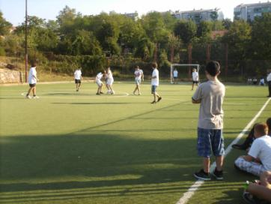
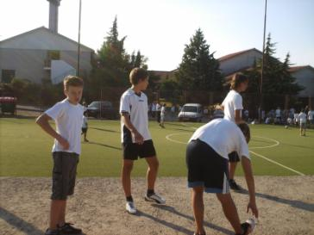
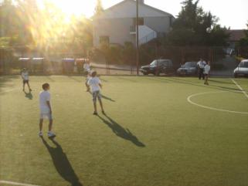
Nogomet

Slide 4
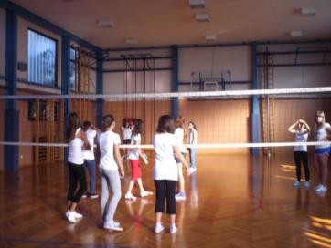
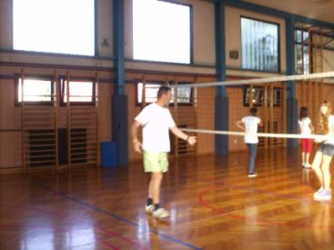
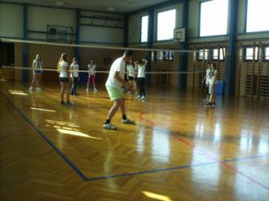
Odbojka

Slide 5
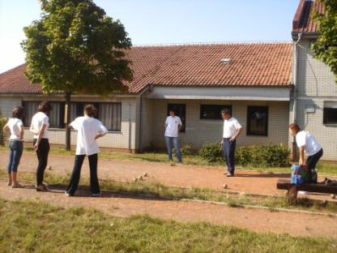
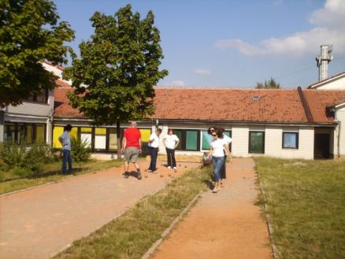
boćanje

Slide 6
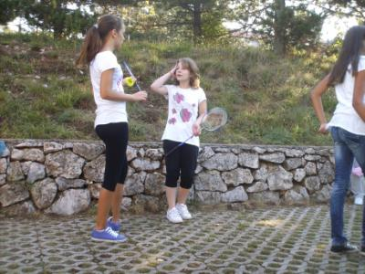
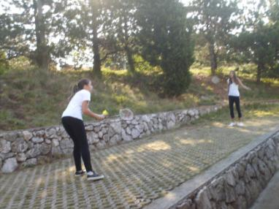
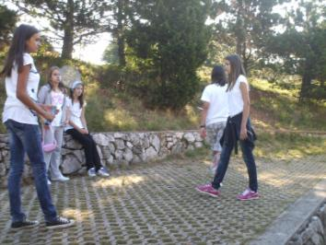
badminton

Slide 7
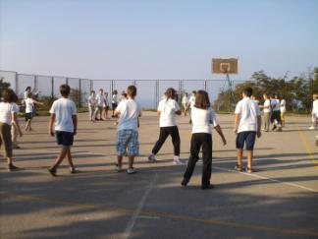
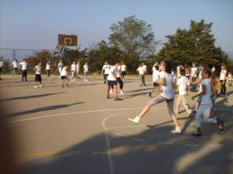
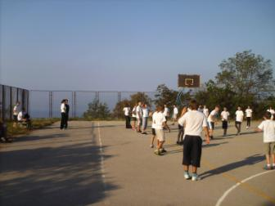
graničar

Slide 8
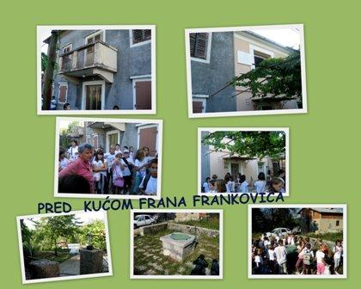
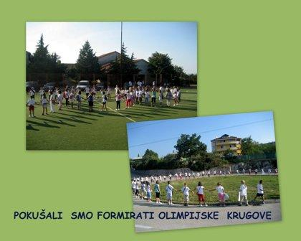
maleni

